Slide 1
Проект «CARD MAKER»

Slide 2
О себе
Михайлов Дмитрий Михайлович
18 лет проходил службу в ВС
Опыт работы в разработке отсутствует
Всегда увлекался электроникой и программированием

Slide 3
Сложности
Поиск первых шагов
Сталкивание с необходимостью рефакторинга из-за не продуктивной выбранной концепции
Вывод
Необходимо спроектировать архитектуру перед началом разработки, она и сведет к минимуму необходимость рефакторинга

Slide 4
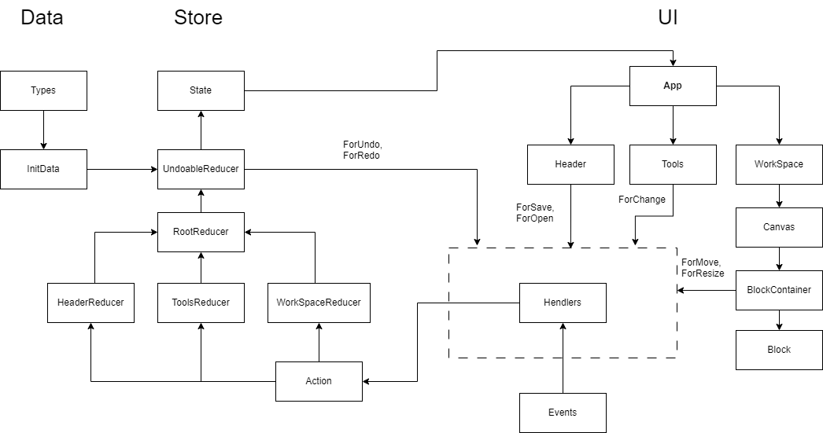
Схема проекта

Slide 5
Пример работы в приложении

